Slide 1
A vérerek
artériák
vénák
kapillárisok

Slide 2
ARTÉRIÁK – ütőerek, verőerek
Az oxigéndús vért szállítják a szívből, élénkvörös színű, sérülés esetén a vér spriccel
VÉNÁK – gyűjtőerek, visszerek,
vivőerek
Az oxigénhiányos vért szállítják a szív felé, sötétvörös színű, sérülés esetén a vér a sebből folyik
KAPILLÁRISOK - hajszálerek
Vékony faluk lehetővé teszi a vérben található tápanyagok áthatolását

Slide 3
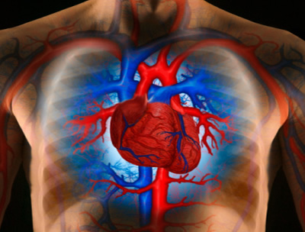
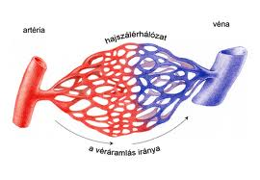

Slide 4
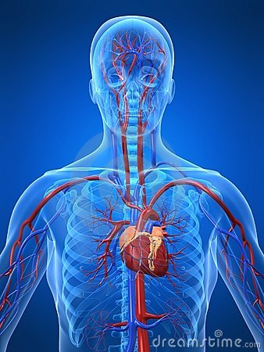
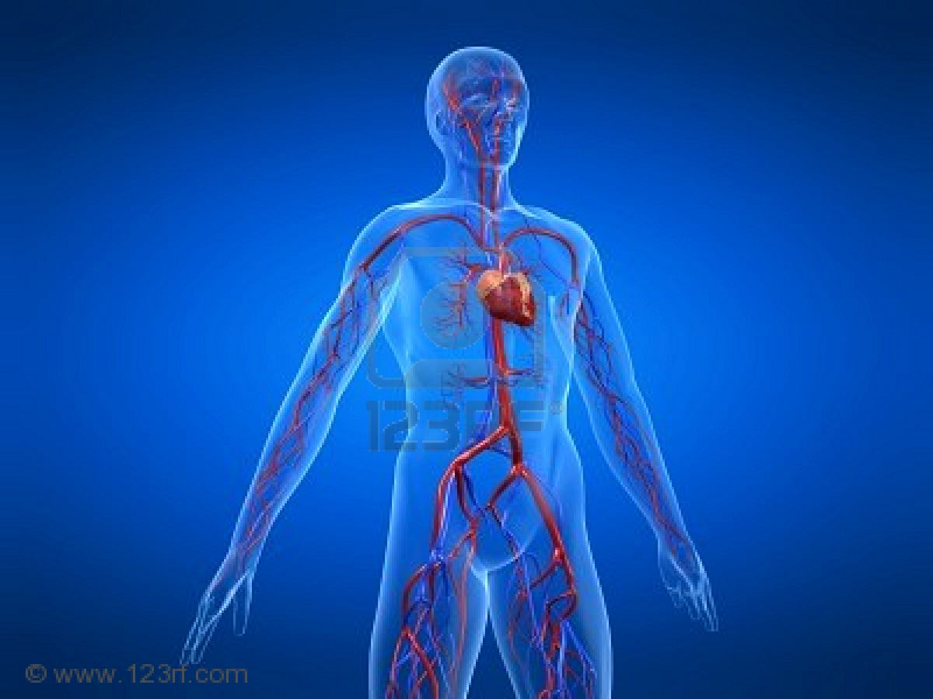

Slide 5
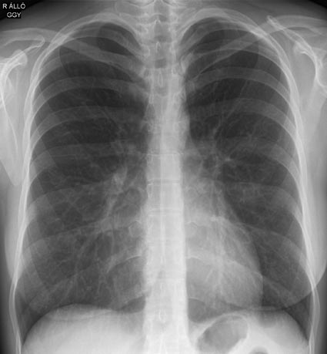
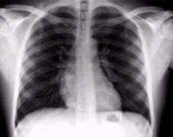

Slide 6
HA NEM BÍROD A VÉRT, NE NÉZD!!!

Slide 7
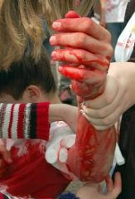
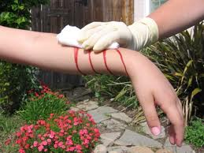

Slide 8
A SZÍV - cor
A mellüregben, a szívburokban (pericardium) helyezkedik el.
Speciális szövetű, üreges izom.
Tömege kb. 350 g.
A függőleges szívsövény jobb és bal félre osztja a szívet.
Mindkét oldalon a szívbillentyűk pitvarra és kamrára osztják a szívet.
Megkülönböztetünk: - jobb és bal pitvar
- jobb és bal kamra

Slide 9
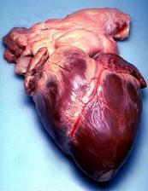
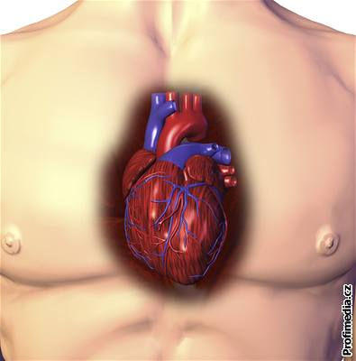

Slide 10
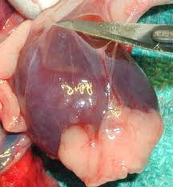
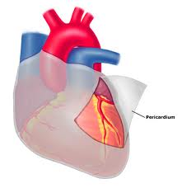

Slide 11
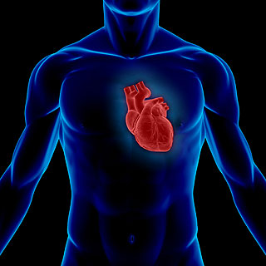

Slide 12
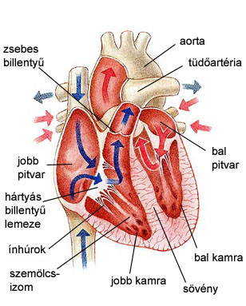
A pitvarok és kamrák között hegyes vitorlás billentyűk találhatók, melyek csak egy irányba engedik át a vért.
A szív felépítése:
JP – jobb pitvar
JK – jobb kamra
BP – bal pitvar
BK – bal kamra

Slide 13
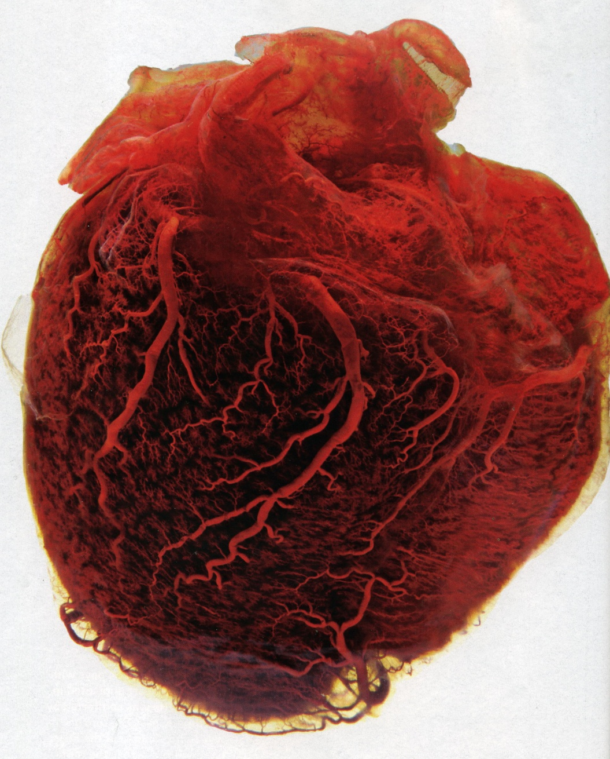
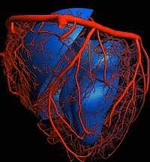
A szívet a koszorúerek táplálják, amelyek a szív egész felszínét átszövik.

Slide 14
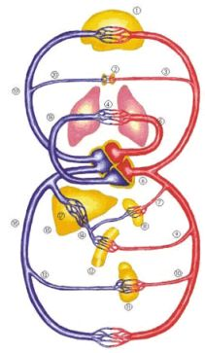
A kisvérkör tüdővérkör
A szív és a tüdő között teremt kapcsolatot.
A kis vérkörben az oxigénszegény vér oxigénnel dúsul!
Oxigénhiányos vér a testből JP-ba, onnan JK → tüdő → oxigéndús vér a tüdőből a BP

Slide 15
A NAGYVÉRKÖR testvérkör
A szív és a szervezet minden szerve és sejtje között teremt kapcsolatot
BK → aorta, felső és alsó artériás rendszer, hajszálerek → vénás rendszer → jobb pitvar,

Slide 16
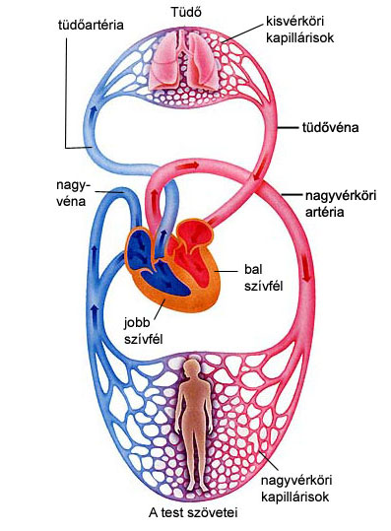

Slide 17
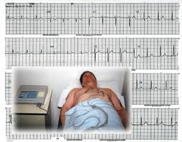
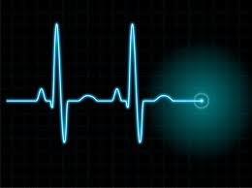
A szív külső megnyilvánulása a pulzus.
Nyugalmi állapotban percenként 70-80.
A szívhangok a szívbillentyűk becsapódásakor jelentkeznek.
Naponta kb. 10 000 l vért pumpál át a szív.
A szív működését elektrokardiográffal (EKG) vizsgálhatjuk.

Slide 18
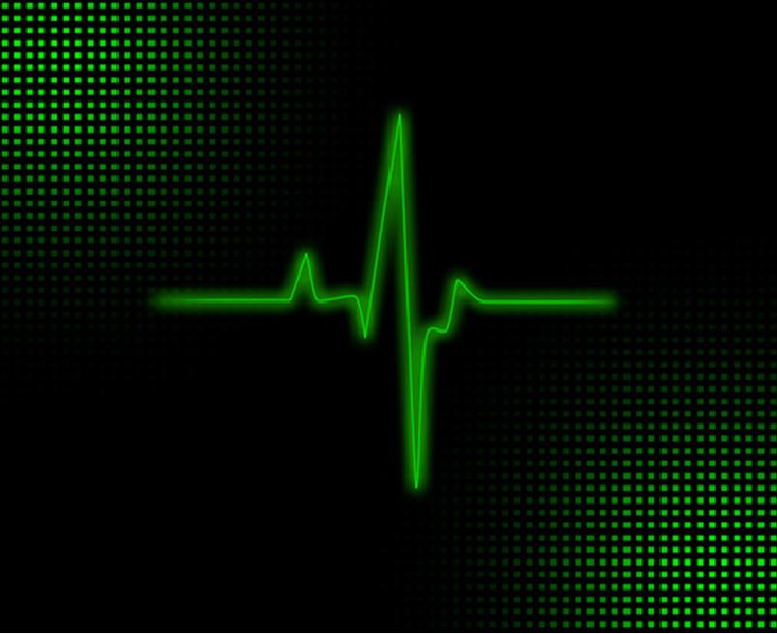
KÖSZÖNÖM A FIGYELMET!

